Slide 1





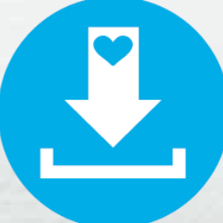
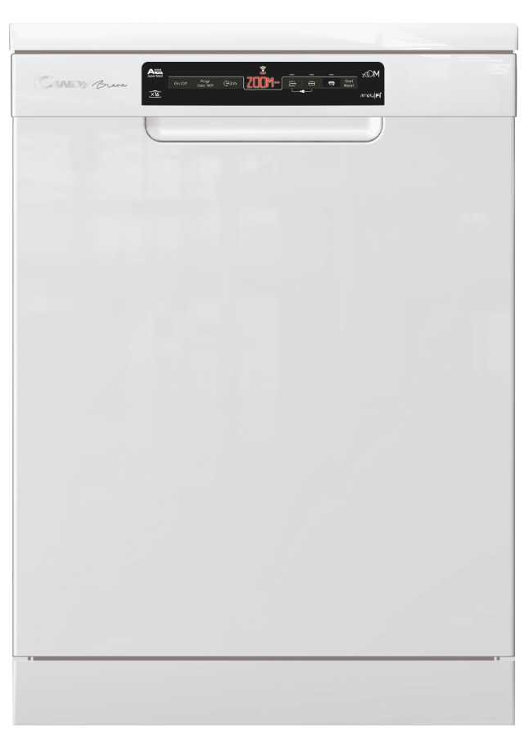


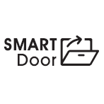




CDPN 4D620PW
Volně stojící myčka nádobí Brava šíře 60 cm
Wifi + Bluetooth, dotykový displej,16 sad, 10 l, 43 dB(A), 2 koše, Smart Door, rychlý program včetně sušení 39 min, ADDISH
Hlavní vlastnosti
Kapacita (sady nádobí) 16
Energetická třída A+++-10%
Třída účinnosti sušení A
Spotř. energie Standardní cyklus (kWh) 0,77
Roční spotřeba energie (kWh/rok) 219
Spotřeba vody Standardní cyklus (l) 10
Roční spotřeba vody (l/rok) 2880
Doba trvání Standardního cyklu (min) 170
Hlučnost (dB(A)) 43
Technologie
Konektivita Wifi + Bluetooth - možnost připojení k Wifi a ovládání myčky přes aplikaci Simply Fi
Stahování nových funkcí a cyklů; Funkce pro odložený začátek a konec
Kontrolní cyklus; Ovládání pomocí hlasu
Vedení statistik mytí a čerpání energie
Průvodce chybovými hláškami a uživatelský návod
Kompatibilní s Google Assistant a Alexa (v angličtině)
Programy
9 programů základních + 20 Wifi
Eco 45°C, Intenzivní 75°C, Noční 55°C, Univerzální 60°C, Auto Denní 55 – 65°C, Sklo 45°C, Zoom 39 min 60°C – rychlé mytí včetně sušení za 39 min, Rychlý 24 min 50°C, Opláchnutí, + Wifi programy
Funkce
Odložený start 0:30 min až 23 hod, Smart Door – Automatické otevření dvířek na konci cyklu, Dětská pojistka, Tabs - Multifunkční tablety, Ukazatel ADDISH – možnost přidat nádobí po zahájení cyklu, Ukazatel délky cyklu, Ukazatel nedostatku soli a leštidla na displeji, Ukazatel délky cyklu na displeji, Zvukový signál ukončení programu, Možnost vypnutí zvukové signalizace na konci programu, Uložení posledního mycího cyklu do paměti, Impulsní mytí – snížení spotřeby a hlučnosti, DEMO režim
Konstrukce
Tichý chod – Silent Plus
Dotykový textový displej s češtinou; Materiál vany nerez
Antibakteriální a samočistící filtr; Skryté topné těleso
Elekronická regenerace změkčovače vody – nižší spotřeba soli
2 koše
Možnost polohování horního koše; Sklopitelné držáky talířů ve spodním koši
Sklopitelné držáky šálků v horním koši
Bezpečnost
Ochrana proti přetečení Aquaprotect – dvojité opláštění napouštěcí hadice
Ovládání
přes aplikaci
Simply Fi díky připojení přes Wifi
-10%
Stahování dalších až 20 cyklů
60 cm
Rychlý program mytí včetně sušení 39 min
Smart Door Automatické otevření
dvířek
Tichý chod 43 dB(A)
Antibac
filtr
Filtr
s
antibakteriální ochranou
Logistická data
Kód 32001270
EAN 8016361974616
Barva Bílá
Rozměry výrobku v x š x h (mm) 850 x 600 x 600
Čistá váha výrobku (kg) 42,5
Rozměry balení v x š x h (mm) 890 x 625 x 665
Hmotnost s obalem (kg) 46,7
Možnost přidat nádobí po začátku cyklu

